Slide 1

Οτιδήποτε αφορά την
Ηλεκτρική Δυναμική Ενέργεια
θα το μελετήσουμε αναλυτικά στη σχετική
ανάρτηση της ύλης Θετικού Προσανατολισμού.
Εδώ θ’ αναφερθούμε μόνο σε ότι κρίνεται
απολύτως απαραίτητο για το θέμα
Δυναμικό – Διαφορά Δυναμικού.

Slide 2
Ας θυμηθούμε…
Ένα ηλεκτρικό πεδίο μπορούμε να το περιγράψουμε με
το διανυσματικό φυσικό μέγεθος ……………………… που
συνδέει την έννοια «πεδίο» με την έννοια «δύναμη».
Ένταση
Για ένα σημείο του πεδίου η Ένταση θα είναι ………,
ανεξάρτητα από το είδος και το μέτρο του φορτίου που πιθανόν υπάρχει στο σημείο αυτό του πεδίου.
ίδια
Στο SI, μονάδα μέτρησης του έργου μιας δύναμης και της ενέργειας είναι το ………………………… .
1 Joule (J)

Slide 3
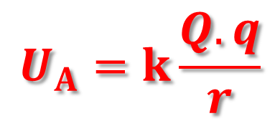

Ηλεκτρική Δυναμική Ενέργεια
Όταν δύο ηλεκτρικά φορτία αλληλεπιδρούν, τότε στο σύστημά τους περιέχεται (αποθηκεύεται) ηλεκτρική δυναμική ενέργεια.
Η ηλεκτρική δυναμική ενέργεια U_{A} του συστήματος των φορτίων Q και q υπολογίζεται από τη σχέση
$$\vec{F}$$
A
+q
$$U_{A}=k\frac{Q.q}{r}$$
+Q
!!! Στους υπολογισμούς, τα φορτία που αλληλεπιδρούν (Q και q) εμφανίζονται με τα πρόσημά τους, δηλαδή η δυναμική ενέργεια μπορεί να είναι θετική ή αρνητική.

Slide 4
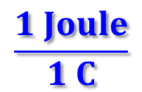
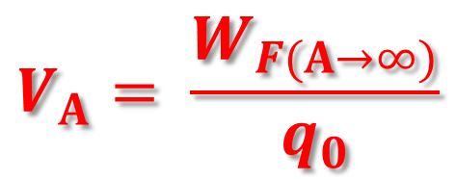


Δυναμικό
Το Δυναμικό σ’ ένα σημείο Α ηλεκτρικού πεδίου είναι μονόμετρο μέγεθος και ορίζεται από το πηλίκο του έργου της δύναμης, που ασκεί το πεδίο σ’ ένα φορτίο-υπόθεμα q₀ για να μεταφερθεί αυτό από το Α εκτός του πεδίου, προς το φορτίο αυτό.
$$\vec{F}$$
$$V_{A}= \frac{W_{F(A→∞)}}{q_{0}}$$
A
+q₀
+Q
Μονάδα μέτρησης του Δυναμικού
$$\frac{1 Joule}{1 C}$$
$$1 Volt (V)=$$

Slide 5
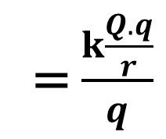
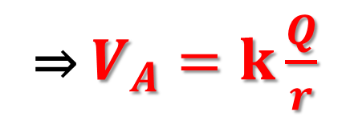
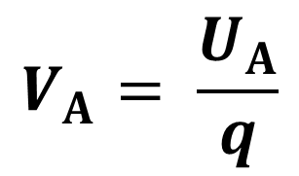

Δυναμικό σ’ ένα σημείο πεδίου Coulomb
$$W_{F(A→∞)}=U_{A}$$
Ισχύει ότι
$$V_{Α}= \frac{U_{A}}{q}$$
= $\frac{k\frac{Q.q}{r}}{q}$
⇒ $V_{A}=k\frac{Q}{r}$
A
q
!!! Στους υπολογισμούς, το φορτίο Q (που δημιουργεί το πεδίο), εμφανίζεται με το πρόσημό του, δηλαδή το δυναμικό μπορεί να έχει θετική ή αρνητική τιμή.
Q
Το δυναμικό σ’ ένα σημείο ενός πεδίου Coulomb εξαρτάται μόνο από
το φορτίο-πηγή,
την απόσταση του σημείου, από το φορτίο-πηγή
(επιπλέον βέβαια και απ’ ό,τι εξαρτάται η σταθερή k).

Slide 6

Γραφική παράσταση $V=k\frac{Q}{r}$
Q > 0
Q < 0

Slide 7
Παρατηρήσεις στην έννοια «Δυναμικό»
Το δυναμικό σε οποιοδήποτε σημείο του ηλεκτρικού πεδίου αποτελεί χαρακτηριστικό μέγεθος του πεδίου στο σημείο αυτό.
Το δυναμικό σ’ ένα σημείο ενός πεδίου είναι ανεξάρτητο από το πρόσημο του δοκιμαστικού φορτίου q₀, που πιθανόν υπάρχει σ’ αυτό το σημείο.
Η έννοια δυναμικό συνδέει την έννοια πεδίο με την έννοια ενέργεια.
Το δυναμικό της γης θεωρείται ίσο με το μηδέν.
Το δυναμικό και η δυναμική ενέργεια μπορούν να έχουν θετική ή αρνητική τιμή.

Slide 8
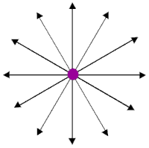
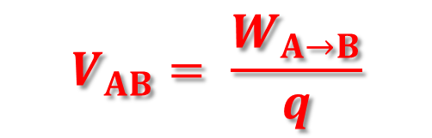
Διαφορά Δυναμικού
Διαφορά δυναμικού ανάμεσα στα σημεία Α και Β.
V_{ΑΒ} = V_{A} - V_{B}
Α
+
Β
$$V_{AB}= \frac{W_{A→B}}{q}$$
Η διαφορά δυναμικού V_{AB} μας δίνει το έργο της δύναμης του πεδίου ανά μονάδα φορτίου, κατά τη μετακίνηση του φορτίου από το Α στο Β.

Slide 9
Παρατηρήσεις στη Διαφορά δυναμικού
V_{AB} ≠ V_{BA}, V_{AB} = -V_{BA}
Η σχέση W_{AB} = q.V_{AB} μας επιτρέπει να υπολογίσουμε το έργο της δύναμης του πεδίου κατά τη μετακίνηση φορτίου q από σημείο Α σε σημείο Β του πεδίου, ανεξάρτητα αν το πεδίο είναι ομογενές ή ανομοιογενές.
Ειδικά για ανομοιογενές πεδίο, αυτός είναι ο τρόπος για να υπολογίσουμε το έργο της δύναμης.

Slide 10


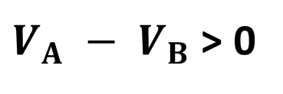
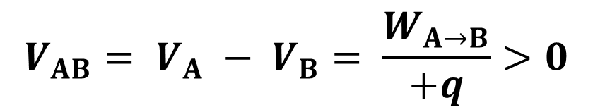
Κατά τη φορά μιας δυναμικής γραμμής
το δυναμικό μειώνεται.
V_{A} > V_{B}
Α
Β
απόδειξη
$$W_{A→B}= F_{ηλ}.\left(ΑΒ\right)>0$$
Α
F_{ηλ}
Β
+q
$$V_{ΑΒ}= V_{A} − V_{B}= \frac{W_{A→B}}{+q}>0$$
$V_{A} − V_{B}$ > 0
$$V_{A} \text{>}{ V}_{B}$$

Slide 11
Αν μέσα σε ηλεκτρικό πεδίο αφήσουμε ένα ηλεκτρικό φορτίο, μπορούμε να προβλέψουμε προς τα πού θα κινηθεί «αυθόρμητα».
Ένα θετικό φορτίο θα κινηθεί από θέση υψηλού προς θέση χαμηλού δυναμικού.
Ένα αρνητικό φορτίο θα κινηθεί από θέση χαμηλού προς θέση υψηλού δυναμικού.
Γενικά, κάθε φορτίο κινείται «αυθόρμητα» από θέση υψηλότερης προς θέση χαμηλότερης ηλεκτρικής δυναμικής ενέργειας.

Slide 12
Εφαρμογή

Slide 13

Θετικά φορτισμένος σφαιρικός αγωγός συνδέεται με τη γη (γείωση), με τη βοήθεια σύρματος. Εξηγήστε, γιατί θα εκφορτιστεί ο αγωγός.
V_{αγ} > 0
+
+
+
+
+
+
+
+
+
+
+
+
+
+
+
+
σύρμα
$$e^{−}$$
έδαφος (V = 0)
Το δυναμικό της γης χαμηλότερο από αυτό της σφαίρας.
Ηλεκτρόνια από το έδαφος κινούνται αυθόρμητα προς τον αγωγό.
Η κίνηση σταματά όταν το δυναμικό του αγωγού γίνει ίσο με αυτό του εδάφους, δηλαδή μηδέν. Ο αγωγός έχει εκφορτιστεί.

Slide 14
Παρακάτω δίνονται μερικές διευθύνσεις όπου μπορείτε να βρείτε αναρτήσεις με θέμα Δυναμικό – Διαφορά Δυναμικού.
Παρουσίαση από τον Στέργιο Πελλή στην ιστοσελίδα «Η Βιβλιοθήκη της Φυσικής» εδώ.
Παρουσίαση από τον Βασίλη Μακρυγιάννη εδώ.
Διαδικτυακή παρουσίαση από τον Σταύρο Λουβερδή εδώ.
Προσομείωση «Ηλεκτρικά φορτία και πεδία» από το Phet εδώ.
Πολλές ερωτήσεις και ασκήσεις από το «Υλικό Φυσικής – Χημείας» εδώ.

Slide 15
Ερωτήσεις σε Δυναμικό – Διαφορά Δυναμικού με το πρόγραμμα Hot Potatoes
30 Ερωτήσεις Πολλαπλής Επιλογής εδώ

Slide 16
Ερωτήσεις από το σχολικό βιβλίο
( από σελ. 46 )

Slide 17




26. Ποια από τις παρακάτω σχέσεις δίνει τη δυναμική ενέργεια συστήματος δύο σημειακών φορτίων Q₁, Q₂;
A. . B. . Γ. . Δ. .
$$k\frac{Q_{1}.Q_{2}}{r^{2}}$$
$$k\frac{Q_{1} }{r^{2}}$$
$$k\frac{Q_{1}.Q_{2}}{r}$$
$$k\frac{Q_{2}}{r^{2}}$$
28. Χαρακτηρίστε κάθε μία από τις παρακάτω προτάσεις με Σ αν είναι σωστή, με (Λ) αν είναι λανθασμένη.
Η ηλεκτρική δυναμική ενέργεια δύο σημειακών φορτίων είναι
Α. αντίστροφα ανάλογη της μεταξύ τους απόστασης.
Β. είναι μέγεθος διανυσματικό.
Γ. είναι πάντοτε θετική.
Δ. η μονάδα μέτρησής της είναι: 1J/C.
Σ
Λ
Λ
Λ

Slide 18
33. Συμπληρώστε τα κενά του κειμένου:
Η μονάδα μέτρησης του δυναμικού στο S.I. είναι το .......... .
Θα λέμε ότι το δυναμικό σε μια θέση του πεδίου είναι ίσο με 1 ........, αν φορτίο ίσο με ................ στη θέση αυτή έχει δυναμική ενέργεια ίση με 1 ......... .
1 Volt
Volt
1 Coulomb
Joule
39. Συμπληρώστε τα κενά του κειμένου:
Η διαφορά δυναμικού μεταξύ δύο ............. ηλεκτρικού πεδίου μας δείχνει την .............. της δυναμικής ενέργειας ανά ........... ηλεκτρικού φορτίου.
σημείων
μεταβολή
μονάδα

Slide 19
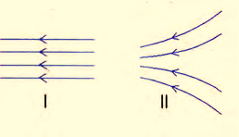
36. Τα σχήματα I και II αντιστοιχούν στις δυναμικές γραμμές δύο ηλεκτρικών πεδίων.
Να δικαιολογήσετε τη συμφωνία ή τη διαφωνία σας με κάθε μία από τις παρακάτω απόψεις σημειώνοντας (x) αν συμφωνείτε:
Α. Σε όλες τις θέσεις καθενός πεδίου, η ένταση είναι σταθερή.
Β. Καθώς κινούμαστε από αριστερά προς τα δεξιά η ένταση και των δύο πεδίων μειώνεται.
Γ. Η ένταση του πεδίου (I) είναι σταθερή, ενώ η ένταση του πεδίου (II) αυξάνεται καθώς κινούμαστε προς τα αριστερά.
Δ. Και τα δύο πεδία προκύπτουν από αρνητικά φορτία στʼ αριστερά και θετικά στα δεξιά.
Ε. Το δυναμικό καθώς κινούμαστε προς τα αριστερά ελαττώνεται και στα δύο πεδία.
x
x
x

Slide 20
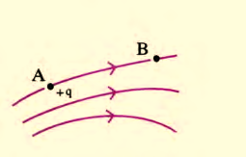
37. Χαρακτηρίστε κάθε μία από τις παρακάτω προτάσεις με Σ αν είναι σωστή, με (Λ) αν είναι λανθασμένη.
Θετικό φορτίο +q μετακινείται από τη θέση «Α» στη «Β».
Α. Η κίνηση γίνεται κάτω από την επίδραση της δύναμης του πεδίου.
Γ. Η δύναμη που του ασκείται στη θέση Β είναι μικρότερη από τη δύναμη στη θέση A.
Δ. Το δυναμικό στη θέση Α είναι μικρότερο από το δυναμικό στη θέση Β.
Σ
Σ
Λ

Slide 21
40. Συμπληρώστε τα κενά του κειμένου:
Η διαφορά δυναμικού είναι ............... φυσικό μέγεθος και έχει μονάδα μέτρησης το 1 ....... . Διαφορά δυναμικού ίση με 1 ....... μας δείχνει ότι η μεταβολή της δυναμικής ενέργειας φορτίου +1C μεταξύ των δύο θέσεων είναι ίση με 1 ........ .
μονόμετρο
Volt
Volt
Joule

Slide 22
41. Χαρακτηρίστε κάθε μία από τις παρακάτω προτάσεις με Σ αν είναι σωστή, με (Λ) αν είναι λανθασμένη.
Η διαφορά δυναμικού μεταξύ δύο σημείων Α και Β ηλεκτρικού πεδίου είναι V = -10V. Αυτό σημαίνει ότι:
Α. Αν αφήσουμε φορτίο +q στη θέση «Α», αυτό θα μετακινηθεί από τη θέση «Α» στη «Β».
Β. Η διαφορά των δυναμικών V_{A} – V_{B} είναι ίση με -10V.
Γ. Το δυναμικό V_{B} > V_{A}.
Λ
Σ
Σ

Slide 23
Ασκήσεις από το σχολικό βιβλίο
( από σελ. 53 )

Slide 24
19. Δύο ηλεκτρικά φορτία +4μC και -6μC βρίσκονται σε απόσταση 0,4m. Να υπολογιστεί η δυναμική ενέργεια του συστήματος των φορτίων.
20. Το σύστημα δύο ηλεκτρικών φορτίων +3μC και +4μC περιέχει ενέργεια 0,27 Joule. Να βρεθεί η απόσταση μεταξύ των δύο φορτίων.
22. Να βρεθεί το δυναμικό σε απόσταση 0,9m από φορτίο +6μC.
23. Σε ποια απόσταση από φορτίο +2μC το δυναμικό έχει τιμή 4.10⁴ Volt;

Slide 25
Ερωτήσεις και Ασκήσεις εκτός του σχολικού βιβλίου

Slide 26
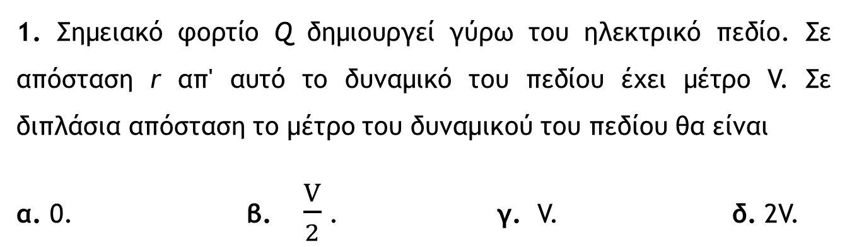
1. Σημειακό φορτίο Q δημιουργεί γύρω του ηλεκτρικό πεδίο. Σε απόσταση r απ' αυτό το δυναμικό του πεδίου έχει μέτρο V. Σε διπλάσια απόσταση το μέτρο του δυναμικού του πεδίου θα είναι
α. 0. β. $\frac{V}{2}$ . γ. V. δ. 2V.
2. Αν το δυναμικό σ’ ένα σημείο Α ηλεκτρικού πεδίου είναι V_{A} = 12V και σε κάποιο άλλο σημείο Β είναι V_{B} = 6V, τότε ένα ηλεκτρόνιο
α. θα κινηθεί από το Α στο Β αυθόρμητα.
β. θα κινηθεί από το Α στο Β με την επίδραση του ηλεκτρικού πεδίου.
γ. θα κινηθεί αυθόρμητα από το Β στο Α.
δ. δεν μπορούμε να προβλέψουμε πώς θα κινηθεί.

Slide 27
3. Έστω Α και Β δύο σημεία ενός ηλεκτρικού πεδίου, που έχουν δυναμικό V_{Α} = 20V και V_{B} = -10V, αντίστοιχα. Σε ποιο από τα δύο σημεία πρέπει να τοποθετήσουμε:
i) ένα ηλεκτρόνιο, ii) ένα πρωτόνιο,
ώστε αυτό να κινηθεί αυθόρμητα, με την επίδραση του πεδίου, προς το άλλο σημείο;
4. Στα σημεία Κ και Λ ηλεκτροστατικού πεδίου βρίσκονται τα ηλεκτρικά φορτία Q_{Κ} = -14μC και Q_{Λ} = 4μC, αντίστοιχα. Να υπολογίσετε τη δυναμική ενέργεια του συστήματος των δύο φορτίων Q_{Κ} και Q_{Λ}. Η απόσταση ΚΛ = 10cm.
Δίνεται: k = 9.10⁹ N.m²/C²

Slide 28

5. Το δυναµικό ενός ηλεκτροστατικού πεδίου σ’ ένα σηµείο Α είναι 3V και σ’ ένα άλλο σηµείο Β είναι 21V. Η διαφορά δυναµικού V_{AB} είναι ίση µε
α. – 18 V. β. 18 V. γ. – 24 V. δ. 24 V.
6. Για το οµογενές ηλεκτροστατικό πεδίο του σχήµατος
α. V_{Γ} - V_{Δ} = 0.
β. V_{Γ} - V_{Δ} < 0.
γ. V_{Γ} - V_{Δ} > 0.
δ. το πρόσηµο της διαφοράς V_{Γ} – V_{Δ} εξαρτάται από το πρόσηµο του φορτίου που µετακινείται από το σηµείο Γ στο σηµείο Δ.

Slide 29
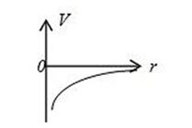
7.
Ένα ακίνητο σημειακό ηλεκτρικό φορτίο Q, δημιουργεί γύρω του ηλεκτροστατικό πεδίο. Στο παραπάνω διάγραμμα φαίνεται πως μεταβάλλεται το δυναμικό του πεδίου σε συνάρτηση με την απόσταση r από το φορτίο Q. Δύο σημεία Α και Β αυτού του πεδίου απέχουν αποστάσεις r_{Α} και r_{Β} αντίστοιχα από το φορτίο Q και για τις αποστάσεις αυτές ισχύει ότι r_{Β} > r_{Α}. Αν V_{Α}, V_{Β} τα δυναμικά του ηλεκτροστατικού πεδίου στα σημεία Α και Β, ισχύει:
α. V_{Α} > V_{Β} . β. V_{Β} = V_{Α}.
γ. V_{Β} > V_{Α}. δ. Το μέτρο V_{Β} είναι μεγαλύτερο από το μέτρο V_{Α}.

Slide 30
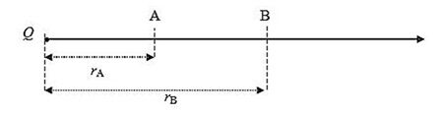
8. Ένα ακίνητο αρνητικό σημειακό ηλεκτρικό φορτίο Q δημιουργεί γύρω του ηλεκτροστατικό πεδίο. Δύο σημεία Α και Β του ηλεκτροστατικού πεδίου βρίσκονται πάνω στην ίδια ηλεκτρική δυναμική γραμμή όπως φαίνεται στο παρακάτω σχήμα και απέχουν από το ηλεκτρικό φορτίο Q αποστάσεις r_{Α} και r_{B} αντίστοιχα. Η απόσταση r_{B} είναι διπλάσια της απόστασης r_{Α}.
Αν το δυναμικό του ηλεκτροστατικού πεδίου στο σημείο Α είναι V_{Α} = -18V, το δυναμικό του ηλεκτροστατικού πεδίου στο σημείο Β είναι
α. V_{Β} = 9V. β. V_{Β} = -9V. γ. V_{Β} = -2V. δ. V_{Β} = -3V.

